Slide 1
Γνωριμία με το SeLCont:
Αποθηκευμένες Πολυμεσικές Διαλέξεις
Συγχρονισμένο Video, Audio, Διαφάνειες
Καθηγητής Βασίλης Μάγκλαρης
maglaris@netmode.ntua.gr
Οκτώβριος 2015

Slide 2
Βοηθητικό Εργαλείο Ασύγχρονης Τηλεκπαίδευσης http://webvm.netmode.ntua.gr/courses/?lectures=introduction-to-selcont
Ηλεκτρονική αποθήκευση μαθημάτων/διαλέξεων με συγχρονισμό περιεχόμενου από πολλαπλές πηγές
Εμπλουτισμός μαθήματος κατά τη διάρκεια ζωντανής διάλεξης με:
Διαφάνειες (PowerPoint/PDF)
Ιστοσελίδες στο Διαδίκτυο (Browsing)
Σημειώσεις επάνω στην παρουσίαση σε πραγματικό χρόνο (Annotations)
Για τον παρουσιαστή/διδάσκοντα:
Χρήση αιθουσών διδασκαλίας με ελάχιστο κλασσικό εξοπλισμό (web camera, μικρόφωνο, προβολικό)
Περιορισμένο post-processing στην επεξεργασία video
Αποθήκευση σε απλή σελίδα web με συμπλήρωση φόρμας διάλεξης (αρχείο διαφανειών, link σε video service, π.χ. YouTube)
Για τον τελικό χρήστη/σπουδαστή: Περιβάλλον web προσαρμοζόμενο σε διαφορετικές συσκευές (smart phones, tablets, laptops, desktops)
Βοηθητικό εργαλείο ασύγχρονης τηλεκπαίδευσης που δεν υποκαθιστά την ζωντανή διάλεξη και όποια έντυπα υλικά

Slide 3
Πιθανοί χρήστες του SeLCont
Σαν προϊόν (product) με χρήστες:
Καθηγητές
Δάσκαλοι
Ομιλητές
Οποιοσδήποτε θέλει να φτιάξει ένα web site εμπλουτισμένα με πολυμεσικό on-line συγχρονισμένο υλικό
Αν χρησιμοποιηθεί σαν υπηρεσία (service), οι χρήστες του μπορεί να είναι:
Σχολεία
Πανεπιστήμια
Ερευνητικά Ιδρύματα
Οργανισμοί που διοργανώνουν διαλέξεις, ομιλίες, σεμινάρια κλπ.

Slide 4
Συγχρονισμός Διαφανειών με Video σε τρία Bήματα
Βήμα 1:
Διεξαγωγή διάλεξης, μαθήματος με βιντεοσκόπηση και καταγραφή παρουσίασης
Βήμα 2:
Επεξεργασία υλικού μαθήματος, στοιχειώδης χρήση απλών εργαλείων video editing (post processing)
Βήμα 3:
Δημοσιοποίηση τελικού υλικού (συμπλήρωση φόρμας web & δημοσίευση σε σελίδα του μαθήματος)

Slide 5
Βήμα1: Διεξαγωγή Μαθήματος με Βιντεοσκόπηση & Καταγραφή Παρουσίασης
Καταγραφή εικόνας, ήχου χρησιμοποιώντας τον υπάρχοντα εξοπλισμό της αίθουσας
Καταγραφή του υλικού (screenshots) που προβάλει ο ομιλητής στην ταμπλέτα/laptop, όπως:
Διαφάνειες (PowerPoint/PDF)
Ιστοσελίδες στο Διαδίκτυο (Browsing)
Σημειώσεις επάνω στην παρουσίαση σε πραγματικό χρόνο (annotations)
Timestamps για συγχρονισμό video με screenshots

Slide 6
Βήμα 2: Επεξεργασία υλικού μαθήματος (Post-Processing)
Προαιρετική απλή επεξεργασία βιντεοσκοπημένης διάλεξης και μορφοποίηση του video με εργαλεία video editing (π.χ. Camtasia, Wondershare…)
Αποθήκευση (upload) του τελικού αρχείου βίντεο σε πάρoxo cloud video storage (π.χ. YouTube)

Slide 7
Βήμα 3: Δημοσιοποίηση τελικού υλικού
Δημιουργία web σελίδας μαθήματος – διάλεξης μέσω συστήματος διαχείρισης περιεχομένου (π.χ. Wordpress)
Εισαγωγή πληροφοριών για τn συγκεκριμένη διάλεξη όπως:
Τίτλος Διάλεξης
Περιγραφή
Ομιλητής
Video URL (σε video cloud, π.χ. YouTube)
Αρχείο παρουσίασης (PowerPoint/PDF)
Screenshots με τα αντίστοιχα χρονικά σημεία του video (timestamps)
Ολοκλήρωση υποβολής και δημοσιοποίησης της διάλεξης

Slide 8
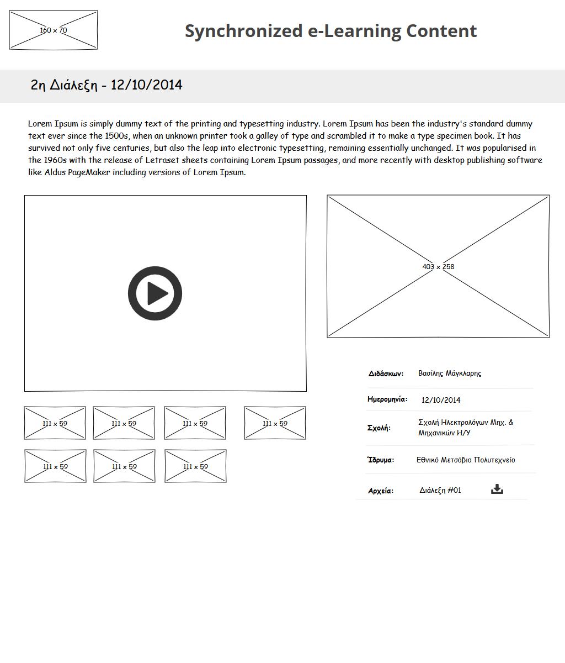
Σελίδα Διάλεξης http://webvm.netmode.ntua.gr/courses/?lectures=lecture-demo
Τεχνικά χαρακτηριστικά
HTML5: HTML5 video player (JWPlayer)
JavaScript: με χρήση jQuery
Responsive: Bootstrap framework
Συγχρονισμός: μέσω thumbnails

Slide 9
Η Πρωτοβουλία SeLCont
Ανάπτυξη: Εργαστήριο Διαχείρισης & Βέλτιστου Σχεδιασμού Δικτύων Τηλεματικής (Network Management & Optimal Design Laboratory – NETMODE), Σχολή Ηλεκτρολόγων Μηχανικών & Μηχανικών Υπολογιστών Ε.Μ.Π. www.netmode.ntua.gr
Υποστήριξη: Ερευνητικό Πανεπιστημιακό Ινστιτούτο Συστημάτων Επικοινωνιών & Υπολογιστών (ΕΠΙΣΕΥ - ICCS) www.iccs.gr
Υποστήριξη: Μονάδα Καινοτομίας & Επιχειρηματικότητας (ΜΟΚΕ) Ε.Μ.Π. www.mke.ntua.gr
Συνεργασία: Κέντρο Δικτύων (ΚΕΔ) Ε.Μ.Π. www.noc.ntua.gr
Παράλληλη Δραστηριότητα: Ανοικτά Ακαδημαϊκά Μαθήματα του Ε.Μ.Π. www.aoc.ntua.gr

